Slide 1
程序设计基础 第 3 次 上 机
陈超
清华大学软件学院
Tel: 13593260961
Email: thss15_chenc@163.com

Slide 2
主要内容
字符串与输入相关的疑难解析：
命令行->缓冲区->内存
getchar，getc
\n，\0，\r\n
EOF，^Z
scanf，gets
scanf_s，gets_s
烫烫烫，屯屯屯

Slide 3
命令行->缓冲区->内存
命令行
按下回车键入一个\n，
并把字符串输入stdin流缓冲区
>>asd_
enter
scanf读取流，
把\n留在缓冲区
stdin流 缓冲区
a | s | d | \n
\n
scanf(“%s”, str);
内存
a | s | d | \0
char* str
char* str

Slide 4
getchar，getc
#define getchar() getc(stdin)
#define EOF -1
c= getchar()
当读取成功时，返回读到的字符
当读取失败时（流结尾/流关闭/^Z），返回-1

Slide 5
\n，\0，\r\n
\n 换行
命令行回车键、Linux文本文件换行符
\0 内存中字符串结尾
在printf、strlen、strcpy中有用
所以字符数组必须至少多开一位空间
\r\n 回车换行
Windows下文本文件的换行符，在其他地方不存在

Slide 6
EOF，^Z
EOF -1
不是字符，是特定流状态的scanf()返回值
^Z 26
一个特殊字符，按Ctrl+Z输入
命令行一行开头的^Z会使getc返回-1
命令行一行中间的^Z会使getc返回26，并删除之后的字符
不会出现在命令行一行结尾，因为结尾是\n
Linux下是Ctrl+D

Slide 7
EOF，^Z
测试此程序，输入：
abc
^Z
abc^Z
^Zabc
abc^Zabc
int main()
{
char c;
while (true)
{
c = getchar(); printf("%d ", c);
}
return 0;
}
Notes:
Abc: 97 98 99 10
^Z: -1
abc^Z: 97 98 99 26
^Zabc: -1
abc^Zabc: 97 98 99 26

Slide 8
scanf，gets
scanf("%s",str);
按格式读取，到空格、\t、\n为止
内存末尾加\0
把空格、\t、\n留在缓冲区
scanf("%d" ,&a);
按格式读取，忽略最前的空格、\t、\n
gets(str);
读取，到\n为止
内存末尾加\0
\n不留在缓冲区
scanf(“ %d" ,&a);
scanf(“ %d\n" ,&a);
scanf("%d %d" ,&a, &b);
scanf("%d,%d" ,&a, &b);

Slide 9
scanf("%s",str);
命令行
>>asd_
enter
stdin流 缓冲区
a | s | d | \n
\n
scanf(“%s”, str);
内存
a | s | d | \0
char* str
char* str

Slide 10
scanf("%d" ,&a);
命令行
>> 123_
enter
stdin流 缓冲区
空 | 空 | 1 | 2 | 3 | \n
\n
scanf("%d" ,&a);
内存
0 | 0 | 0 | 123
&a
&a

Slide 11
gets(str);
命令行
>>asd_
enter
stdin流 缓冲区
a | s | d | \n
gets(str);
内存
a | s | d | \0
char* str
char* str

Slide 12
scanf_s，gets_s
scanf与gets
没有参数表明已分配的内存空间有多大
很容易写入不安全的地址
scanf_s，gets_s
加入最大字符串长度参数，限制写入长度

Slide 13
scanf_s，gets_s
error C4996: 'scanf': This function or variable may be unsafe. Consider using scanf_s instead. To disable deprecation, use _CRT_SECURE_NO_WARNINGS. See online help for details.
VS2012在使用 ”%s” 格式符读入时，会报这个错误

Slide 14
scanf_s，gets_s
解决方法一：
在程序的最开头（#include<stdio.h>之前）添加
#define _CRT_SECURE_NO_WARNINGS
解决方法二：
右键单击项目: 属性|配置属性|C/C++|命令行|其他选项，加入：
“/D _CRT_SECURE_NO_WARNINGS”
详见下页示意图

Slide 15
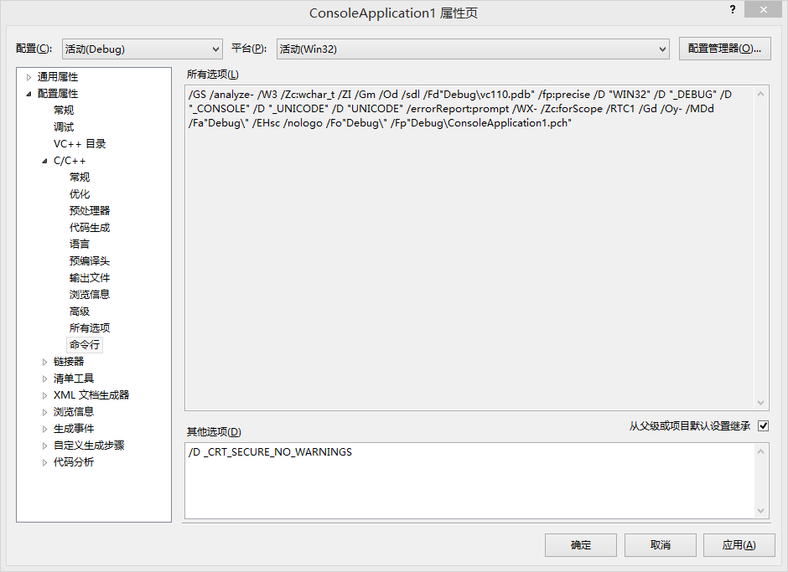

Slide 16
烫烫烫，屯屯屯
Visual Studio中，未初始化的栈空间用0xCC填充，而未初始化的堆空间用0xCD填充。 而0xCCCC和0xCDCD在中文GB2312编码中分别对应“烫”字和“屯”字。
如果一个字符串没有结束符'\0'，输出时就会打印出未初始化的栈或堆空间的内容，这就是大名鼎鼎的“烫烫烫”、“屯屯屯”乱码。
王赟 Maigo https://www.zhihu.com/question/36899383/answer/69503032

Slide 17
烫烫烫，屯屯屯
栈空间
函数中的局部变量，系统自动分配与回收
在函数调用中起作用，函数返回后回收
main函数也是函数
堆空间
new / malloc / 全局变量
程序员自己分配，自己负责回收

Slide 18
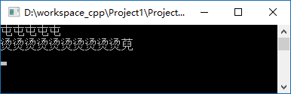
烫烫烫，屯屯屯
测试此程序
int main()
{
char* s1 = new char[10];
printf_s(s1, 10);
printf("\n");
char s2[10];
printf_s(s2, 10);
return 0;
}

Slide 19

Thanks

